Slide 1
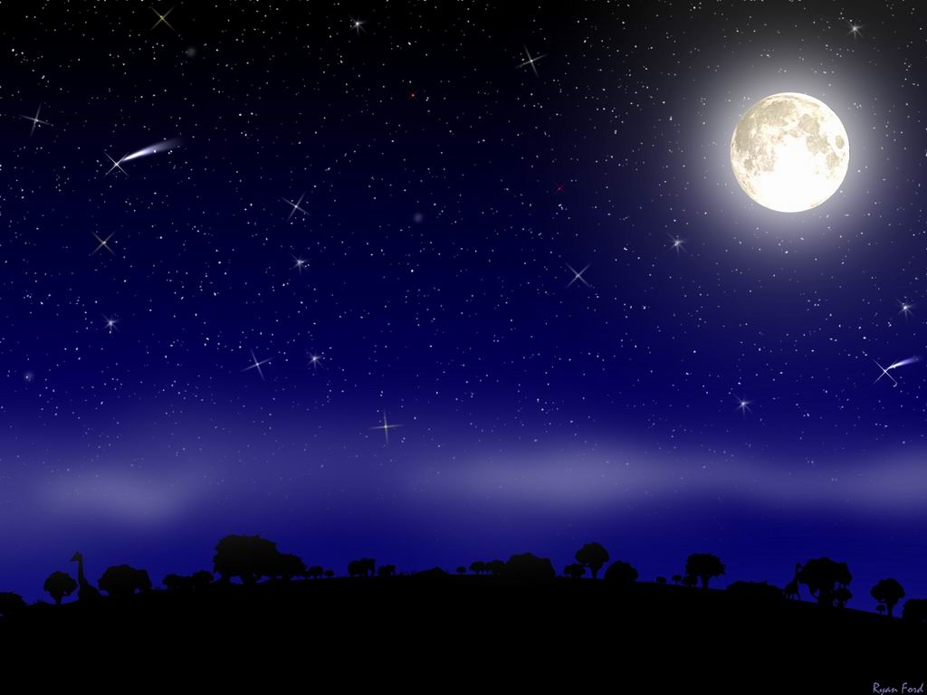

遐想
明月松间照，清泉石上流。
床前明月光，疑是地上霜。
小时不识月，呼做白玉盘。
……

Slide 2
夜幕降临，一轮名月悬挂在高高的夜空，那皎洁的月光曾引起人们多少美好的遐想！
月球是从哪儿来的？
上面有些什么东西？
它跟地球一样吗？

Slide 3
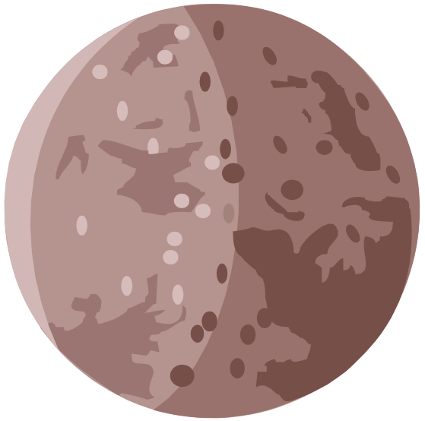
22月球之谜

Slide 4
曾经 水藻 估计 土壤 奥秘
努力 登上 任何 撒在 一旦
一项 年龄 荒漠 细菌 悬挂
奇异 夜幕降临 鲜嫩青绿
令人费解
幕
临

Slide 5
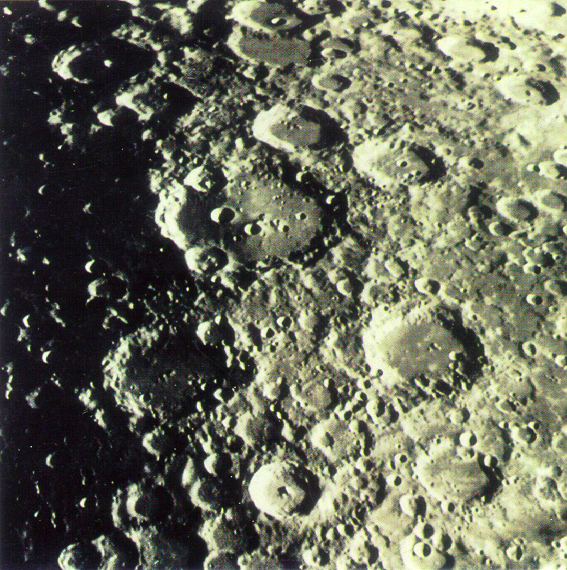
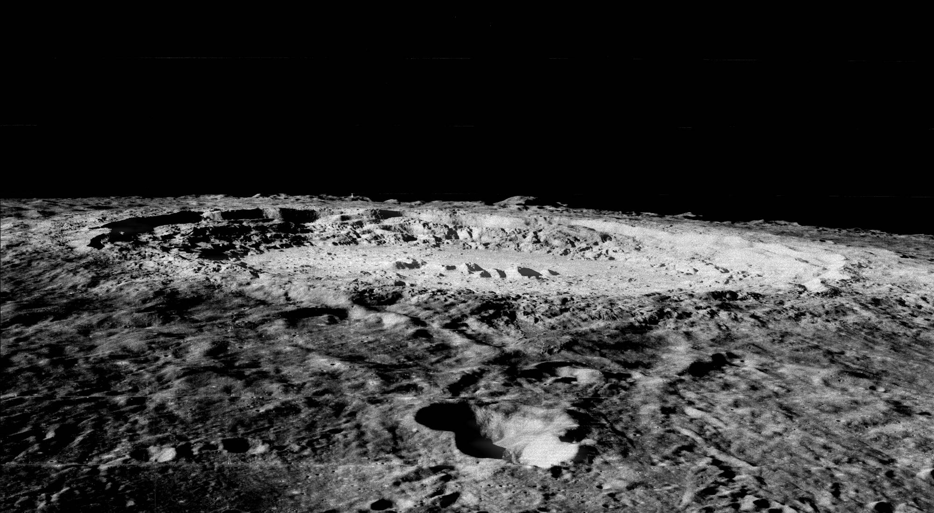
这里的天空黑沉沉的，表面却洒满灿烂的阳光。月球上满是尘土、岩石和环形山，没有水，没有任何生命。月球是一片荒漠。
？

Slide 6
把细菌撒在从月球带回来的尘土上，细菌一下子都死了，难道这些尘土有杀菌的本领吗？
从_____________,想到_______________？
这一连串实验结果是多么令人费解啊！

Slide 7
美国太空人首次登陆的“宁静海”，土壤的年代比岩石早10亿年，由化学分析显示，月球上的土壤并非由岩石演变，可能来自别的地方。
想到:________________________________
宇航员们从月球上带回来的岩石样品中，含有纯铁粒子。这些纯铁粒子带回地球后，好多年都没生锈，而地球上的纯铁会生锈。
想到:________________________________

Slide 8
自我总结：
1）我学会的知识：
。
2）我提出的问题：
。
课外作业：
1）抄写生字词
2）根据提出的问题搜集关于月球的资料，可以把自己搜集的资料办成一张月球之谜的小报。

Slide 9
小时不识月，呼做白玉盘。
月来满地水，云起一天山。
露从今夜白，月是故乡明。
峡深明月夜，江静碧云天。
……

